Slide 1



TÜRKMENISTANYŇ GORANMAK MINISTRLIGINIŇ BEÝIK SAPARMYRAT TÜRKMENBAŞY ADYNDAKY HARBY INSTITUTY
“Awiasiýa dwigatelleriň nazarýeti”
dersi boýunça Leksiýa №3
Awiasiýa tehnikalary we ýaraglary kafedrasynyň toplum başlygy – uly mugallymy
podpolkownik Şehiýew Hudaýberdy

Slide 2


Tema №1.2. Awiasion pilçeli maşinlaryň umumy häsiýetnamasy.
Sapak 1.2.1. Howa reaktiw dwigatellerinde howany gysmak üçin ulanylýan gurluşlar.
Okuw soraglary:
1. . Umumy maglumatlar. Merkezden daşlaşýan kompressorlar;
2. Howa reaktiw dwigatellerinde (HRD-de) ulanylýan okly kompressorlar we olary hereketlendirijiler.

Slide 3

Sapagyň maksady
Howa reaktiw dwigatellerinde howany gysmak üçin ulanylýan merkezden daşlaşýan kompressorlary bilmeklerini gazanmak.
Howa reaktiw dwigatellerinde (HRD-de) ulanylýan okly kompressorlary we olary hereketlendirijileri öwretmek.

Slide 4


ULANYLAN EDEBIÝATLAR
1. П.К. Казанджан, Л.П. Алексеев, Нечаев Ю.Н. Теория авиационных двигателей. Военное издательство министерства обороны союза ССР Москва- 1955.

Slide 5

1.Umumy maglumatlar. Merkezden daşlaşýan kompressorlar.
Häzirkizaman reaktiw dwigatellerini döretmekde we ösdürmekde pilçeli maşynlary konstruktirowat etmegiň we hasaplamagyň teoretiki işi wajyp bolup durýar: kompressorlary we gaz turbinalary.
Işçi elementleri, öz aralarynda biri-biriniň yzynda ýerleşdirilen hereketlenmeýän we hereketlenýän pilçeler bolup durýan maşynlary, pilçeli maşynlar diýilip atlandyrylmak kabul edilen.
Umumy diske berkidilen her bir aýlanýan pilçeleriň hatary işçi tigiri (diski) düzýär. Her bir hereketlenmeýän pilçeleriň hatary hereketlenmeýän gönüdiji (ýa-da sprýamlýaýuşiý) apparaty (HA ýa-da СA) düzýär.

Slide 6

А Д N
Işçi tigir (koleso) hereketlenmeýän gönüdiji apparat (СA) bilen birlikde pilçeli maşynyň basgançagyny(stupenini) emele getirýär. Pilçeli maşynlar bir we köp basgançakly bolup bilerler.
Pilçeli maşynlar olarda gaz akymynyň hereketlenmek häsiýetlerine görä merkezden daşlaşýan we okly görnüşlere bölünýärler.
Merkezden daşlaşýan pilçeli maşynlarda gaz akymynyň radial ugura gönükdirilmesi bardyr;Bu koleso aýlananda döreýän merkezden daşlaşýan güýjüň işini peýdaly ulanmaga şert döredýär.

Slide 7
А Д N
Okly görnüşli pilçeli maşynlarynda gaz akymynyň hereketi işçi tigiriň okunyň ugry bilen gabat gelýär (почти совпадает) şunuň üçin akyp geçýän gaz akymy bilen pilçeleriň öz arasyndaky gatnaşyk esasy ýagdaýda gazodinamiki güýjüň hasabyna amala aşyrylýar.
Howa-reatiw dwigatellerinde howany gysmak üçin merkezden daşlaşýan, hem-de okly kompressorlary ulanylýar, olaryň heretlendirijisi hökmünde, köplenç ýagdaýlarda okly gaz turbinasy ulanylýar.

Slide 8
А Д N
Merkezden daşlaşýan kompressorlar.
Merkezden daşlaşýan kompressorlar awiasiýada HRD-de howany gysmak üçin hem-de porşnli awiasion dwigatelleriniň sorujy kanalynda uçuş belentliklerinde howanyň basyşyny üýtgetman saklamak we üflemek üçin ulanylýar.
Iki gapdallaýyn girişli merkezden daşlaşýan kompressor TRD-de howany gysmak üçin niýetlenip,(8-nji surat) ol iki sany esasy bölekden durýar: Kolesodan (1) (tigirden) we pilçeli diffuzordan (2). Tigir (koleso) wala (3) oturdylandyr we ol köp radial pilçeleri bilen üpjün edilendir. Howa tigire(koleso) az ýitgili, gerekli bolan ugra gönükdiriji we howany deň paýlamak üçin niýetlenen gönükdiriji gurluşyň (5) üsti bilen berilýär.

Slide 9
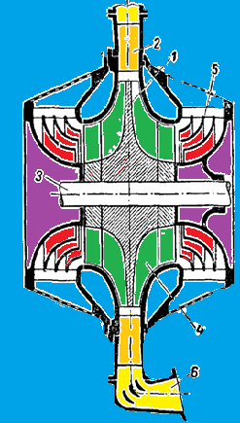
Iki tarapdan girişli merkezden daşlaşýan kompressoryň çyzgysy
.Tigir .................................................... 1
. Pilçelidiffuzor ..................................... 2
. Wal .................................................... 3
. Tigiriň pilçeleri ................................. 4
. Gönükdiriji gurluş ............................. 5
. Çykyş patrubkasy .............................. 6

Slide 10
А Д N
Howa tigiriň pilçeleriniň emele getirýän kanallaryndan geçýär we tigir bilen bilelikde aýlanýar, soňra merkezden daşlaşýan güýjüň täsiriniň esasynda howa gysylýar. Şunuň bilen birlikde howanyň otnositel tizligi hem ösýär we tigriň çykyşynda onuň tizligi tigriň aýlaw tizligine ýakynlaşýar.
Pilçeli diffuzorda tigir tarapyndan howa berilen kinetiki energiýa, onuň mundan beýläk gysylmagy üçin ulanylýar. Howanyň pilçeleriň emele getirýän giňelýän kanaly bilen hereket etmeginde onuň tizligi peselýär, basyşy bolsa ýokarlanýar. Şeýlelikde howa yzygiderlilikde gysylýar, ilki başda tigirde soňra bolsa pilçeli diffuzorda. Howa diffuzordan çykyp çykyş gurluşyna (patrubkasyna) (6) barýar, ol ýerden dwigateliň ýanyş kamerasyna barýar.

Slide 11
А Д N
Awiason merkezden daşlaşýan kompressorlaryň ösüşiniň birinji etapy XVIII asyryp başynda suw üpjünçiliginde, metallurgiýada we rudnikleri ýelejiretmekde giňden ulanylýan merkezden daşlaşýan kompressorlaryň, wentilýatorlaryň, gidronasoslaryň teoretiki we eksperimental barlag işleri bilen bagly bolupdyr.
(1707-1783) Russiýada Leonard Eýler birinji gezek merkezden daşlaşýan kompressoryň teoretiki işini ýazýar. Eýler pilçeli maşynlaryň elementar akymynyň teoriýasyny döredýär. Bu teoriýa birinji gezek 1754-nji ýylda Peterburgda çykan “Более полная теория машин приводимых в движение действием воды” (Suwuň täsiri astynda herekete getirilýän maşynlaryň doly nazaryýeti)atly işinde çap edilýär.

Slide 12
А Д N
Bu işinde L.Eýler merkezden daşlaşýan kompressoryň tigirini aýlamakda harçlanýan effektiw işini tapmak üçin formulany işläp çykarýar, häzirki wagtda bu formula Eýleriň formulasy diýlip atlandyrylýar.
Kärhanalarda ulanmak üçin niýetlenen birinji merkezden daşlaşýan wentilýatorlary we nasoslary, Russiýada belli bolan oýlap tapyjy general-leýtenant A.A.Sablikow (1783-1857) ýasapdyr.
Merkezden daşlaşýan kompressorlaryň gidrodinamiki teoriýasy, özüniň wintiň tüweleý teoriýasyny merkezden daşlaşýan wentilýatorlarynda ulanan N.E.Žukowskiniň ady bilen baglydyr.

Slide 13
А Д N
Birinji hereketlendirijili merkezden daşlaşýan nagnetatelleri (приводных ц.б. нагнетателей-ПЦН) awiasion porşnli dwigatelleriniň belentlige galmakda, sorujy kanallarynda basyşy hemişelik saklaýjy hökmünde ulanmaga 1914-1915 ýyllarda synanyşypdyrlar. Ýöne awiasiýada nagnetatelleri giňden ulanmak 1926-1928-nji ýyllaryň başynda başlapdyr.
Merkezden daşlaşýan nagnetatelleriň teoriýasyny ösdürmekde professor W. I. Dmitriýewskiý, K. W. Holşýewnikow we professor W. W. Uwarow özleriniň uly goşantlaryny goşdular.

Slide 14

2. Howa reaktiw dwigatelinde ulanylýan okly kompressorlar we olary hereketlendirijiler.
1. Okly köp basgançakly kompressorlar
Okly köp basgançakly kompressorlar merkezden daşlaşýan kompressorlar ýaly awiasion we ýerde ulanylýan stasionar güýç desgalarynda giňlikde ulanylýar.
Okly kompessorlaryň TRD we TWD ulanylmagy olaryň birnäçe tapawutlary bilen düşündirilýär. Olaryň p.t.k merkezden daşlaşýan kompressorlaryňkydan uludyr; mundan başga-da bular merkezden daşlaşýan kompressorynyňkydan örän ýokary basyş derejesini almaga mümkinçilik döredýän howanyň köp mukdarda harçlanmasyny üpjün edýär.
Aşakdaky surat köp basgançakly kompressoryň protoçnyý (akym) bölegi görkezilendir.

Slide 15
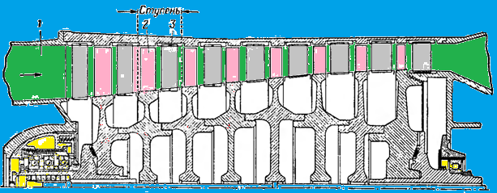
Köp basgançakly okly kompressoryň akym böleginiň çyzgysy
1. Halka görnüşli howa kabul ediji…………………..….………… 1
2. Işçi tigir ……………………………………………….……….. 2
3. Gönüdiji apparat ……………………………… ………….…….3

Slide 16
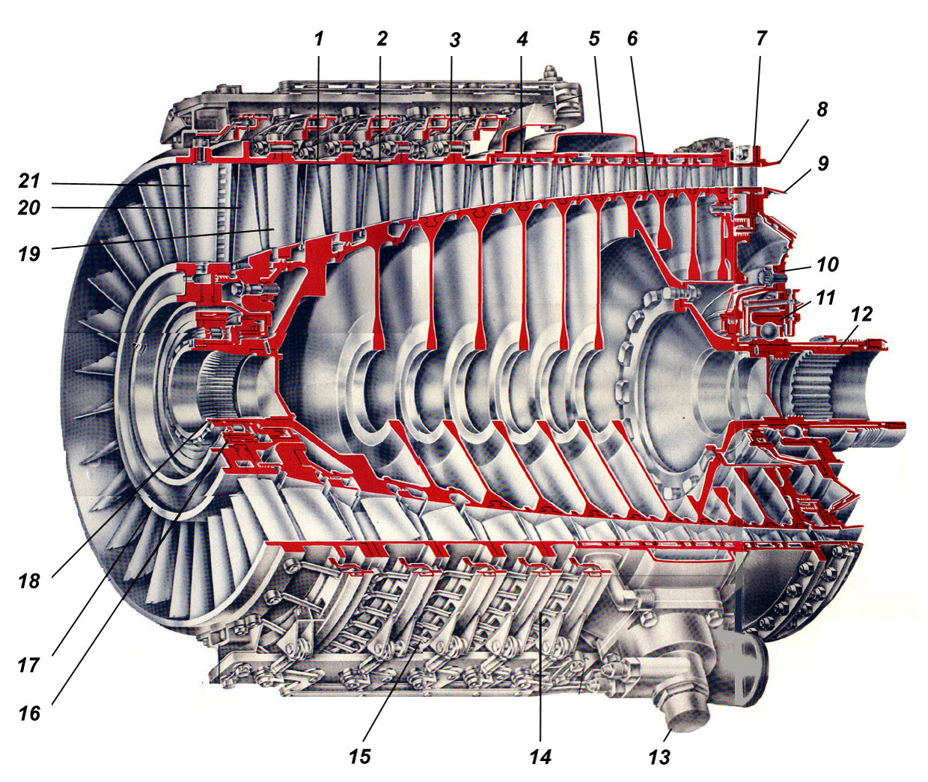
Köp basgançakly okly kompressor
1 –birinji korpus; 2 – ikinji korpus; 3 – üçünji korpus; 4 ‑ dördünji korpus; 5 – resiweriň kožuhy; 6 – işçi tigiriň diski; 7 – gönüdeji apparat; 8 – ýanyş kameranyň diffuzorynyň daşky korpusy; 9 - ýanyş kameranyň diffuzorynyň içiki korpusy; 10 – ikinji daýanç; 11 – ikinji daýanjyň podşipnigi; 12 – yzyky safa; 13 – howany çykaryjy klapan; 14 – aýlanýan halka; 15 – gönükdiriji apparatyy aýlaýjy ryçag; 16 – birinji daýanjyň podşipnigi; 17 ‑ birinji daýanjyň korpusy; 18 – öňki safa; 19 – gönükdiriji apparatyň pilçeleri; 20 – işçi piçe; 21 – giriş gönükdiriji apparatyň pilçeleri

Slide 17
А Д N
Howa berinji basgançaga halka görnüşli howa kabul edijiden (1) barýar. Howanyň gysylyşy biri-biriniň yzyndan ýerleşen birnäçe basgançaklaryň üsti bilen ýerine ýetirilýär. Her bir basgançak aýlanýan işçi tigirden (2) we aýlanmaýan gönükdiriji (spremlýat ediji) apparatdan (3) durýar.
Aşakdaky suratda aýratyn basgançak we işçi tigiriň we СA-yň pilçeleriniň kese-kesikleri görkezilendir. Bu suratdan görnüşi ýaly işçi tigriň we СA pilçeleri giňelýän kanaly emele getirer ýaly edip ýerleşdirilendir.
Howa PK pilçelerine uly otnositel tizlik bilen barýar, bu tizlik basgançaga barýan howanyň absolýut tizliginiň we PK pilçeleriniň aýlaw tizliginiň wektorynyň jemi görnüşinde hasaplanýar.

Slide 18
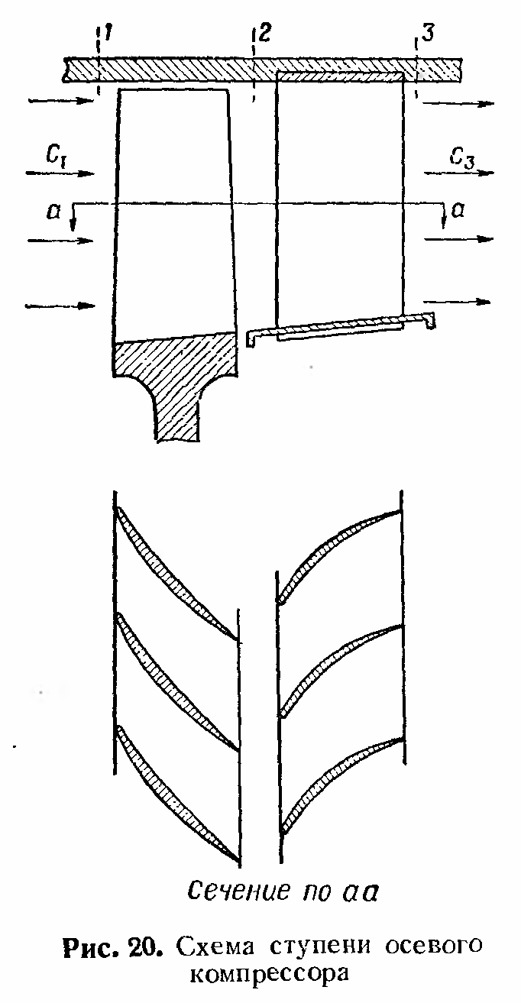
А Д N
Okly kopmpressorlaryň basgançagynyň çyzgysy

Slide 19
А Д N
Işçi tigiriň pilçeleriniň emele getirýän giňelýän kanallarynda, howanyň otnositel tizliginiň peselmeginiň hasabyna, onuň basyşy ýokarlanýar. Şunuň bilen birlikde tigiriň howany öz aýlanýan ugruna alyp gitmeginde döreýän aýlanmagynyň (за счет закрутки) hasabyna, onuň absolýut tizligi ösýär.
Tigiriň yzynda ýerleşdirilen sprýamlýaýuşiý (gönüleýji) apparat, çykyş diffuzorynyň roluny ýerine ýetirýär: Bu ýerde, howanyň tigiriň pilçelerinde alan kinetiki energiýasy, mundan beýläk howanyň basyşyny galdyrmak üçin ulanylýar.

Slide 20
А Д N
N.E.Žukowskiý tarapyndan işlenip düzülen wentilýatorlaryň we kürekleýji (grebnyh) wintleriň tüweleý (wihrewoý) teoriýasy ýüze çykandan soň okly pilçeli maşynlar çalt ösüp başlady.
N.E.Žukowskiý bu işinde birinji gezek idealnyý gysylmaýan suwuklyk bilen akyp geçýän, gözenekde işleýän, profiliň göteriji güýjüniň teoremasyna klassiçeski netije berdi.
1927-1929-nji ýyllar, kärhanalarda ulanmak üçin ЦАГИ birinji wentilýatorlary çykyp başlaýar.1929-nji ýyldan 1934-nji ýyla çenli ЦАГИ birnäçe okly wentilýatorlar proýektirlenýär we çykarylýar.

Slide 21
А Д N
1936-njy ýylda N. E. Žukowskiý tüweleýiň teoriýasyna esaslanyp, okly ýokary naporly wentilýatorlary hasaplamagy we proýektirlemegi aýan edýän , professor K.A Uşakowyň “Аэродинамический расчет осевого вентилятора” atly işi ýüze çykýar.
Okly kompressorlaryň basgançagynyň her dürli shemasyny öwrenmäge we basgançakda mundan beýläk hem napory ýokarylandyrmagyň mümkinçiliklerini anyklamaga gönükdirilen K.K.Bauliniň “Аэродинамический расчет ступени компрессора” atly işi 1944-nji ýylda çap edilýär.

Slide 22
А Д N
Okly kompressoryň basgançagynda howanyň gysylyş derejesini ýokarylandyrmak, howanyň gysylyş ukybyny hasaba alynmagynynyň gereklidigini ýüze çykarýar.
1944-nji ýylda B.S.Steçkin, N.E. Žukowskiý gysylan gaz gözenegi akyp geçende, gözenekde işleýän, profiliň göteriji güýjüniň teoremasyny ulanýar (распрострвнил).

Slide 23
А Д N
2. Gaz turbinasy
TRD-niň kompressorlaryny hereketlendirmek üçin ulanylýan gaz turbinalary, bir ýa-da iki basgançakly bolýarlar.
Gaz turbinanyň esasy elementleri, hereketlenmeýän saplowoý pilçeli saplowoý apparat we işçi pilçeli aýlanýan tigirden durýar. Aşakdaky suratda saplowoý we işçi pilçeleriň we olaryň kese-kesiginiň shemasy görkezilendir.

Slide 24
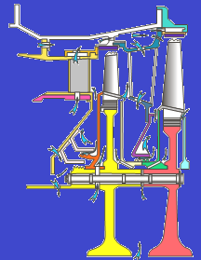
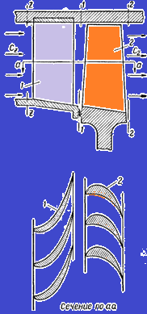
Gaz turbinanyň basgançagynyň shemasy
. z – z, 1 – 1 , 2 – 2 - turbinanyň kesek kesikleri;
. Soplowoý apparatyň hereketlenmeýän pilçeleri;
. Işçi tigiriň pilçeleri.

Slide 25
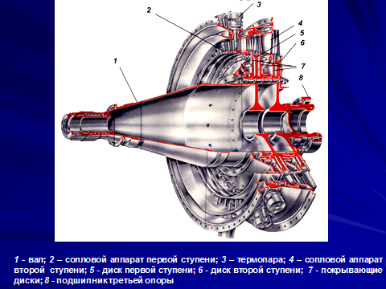
Gaz turbinanyň kese kesigi
1 - wal; 2 – birinji basgançagyň soplowoý apparaty; 3 – termopara;
4 – ikinji basgançagyň soplowoý apparaty; 5 - birinji basgançagyň diski; 6 - ikinji basgançagyň diski; 7 – ýapyjy diskler; 8 – podşipnik.

Slide 26
А Д N
Gaz turbinanyň işleýiş tertibi
Gaz turbinanyň iş tertibi şulardan ybarat: ýanyş kamerasyndan gyzdyrylan we gysylan gaz giriş meýdanyndan çykyş meýdany kiçi bolan saplowoý apparatynyň pilçeler aralygyndaky kanala berilýär.
Saplowoý apparatda gazyň giňelmesi bolup geçýär we şonuň netijesinde onuň potensial energiýasynyň bir bölegi kinetiki energiýa öwrülýär.
Şeýlelikde, gazyň temperaturasy we basyşy peselýär. Uly tizlikde saplowoý apparatdan çykýan gaz, turbinanyň tigriniň işçi pilçesine barýar.

Slide 27
А Д N
Saplowoý apparatynda kinetiki energiýasyny alan gazyň bölegi, turbinanyň işçi pilçelerinde turbinany aýlamak üçin mehaniki işe öwrülýär.
Şeýlelikde, pilçeleriň içki ýüzünde (в каритцах) güberçekli daşky ýüzünden basyş uly bolýar, şonuň esasynda hem basyşlaryň özara tapawutlary (göteriji güýji) döreýär-de pilçeleri aýlaýar, bu-da öz gezeginde tigirleri aýlaýar.
Eger-de gazyň giňelmesi doly saplowoý apparatynyň pilçelerinde gutarýan bolsa, işçi pilçelerde kinetiki energiýanyň, tigiri aýlamak üçin mehaniki işe öwrülme prosessi bolup geçýän bolsa, onda şeýle görnüşli turbina, aktiw turbinasy diýilip atlandyrylýar.

Slide 28
Gaz turbinasy
Aktiw turbinasy
Reaktiw turbinasy
Eger-de gazyň giňelmesi doly saplowoý apparatynyň pilçelerinde gutarýan bolsa, işçi pilçelerde kinetiki energiýanyň, tigiri aýlamak üçin mehaniki işe öwrülme prosesi bolup geçýän bolsa, onda şeýle görnüşli turbina, aktiw turbinasy diýilip atlandyrylýar.
Eger-de gazyň giňelmegi saplowoý pilçelerde gutarman, giňelmegini işçi pilçelerde-de dowam edýän bolsa, onda şeýle görnüşli turbinalar, reaktiw turbinasy diýlip atlandyrylýar.

Slide 29
А Д N
Eger-de gazyň giňelmegi saplowoý pilçelerde gutarman, giňelmegini işçi pilçelerde-de dowam edýän bolsa, onda şeýle görnüşli turbinalar, reaktiw turbinasy diýlip atlandyrylýar.
Reaktiw trubinasynyň işçi pilçeleriniň aralygynyň daralýan kanal görnüşi bardyr. Şu ýerde basyşyň we temperaturanyň peselmegi we otnositel tizligiň ýokarlanmagy bolup geçýär.
Akymyň tizlenmesi pilçelere saplowoý apparatdan çykýan gaz akymjasynyň(strui)aktiw täsirinden başga-da reaktiw täsir hem edýändir.

Slide 30
А Д N
TRD-de reaktiw turbinalarynyň uly p.t.k bardygy sebäpli ulanylýar.
Birinji üýtgemeýän ýanyş basyşly gaz turbinasy 1892-nji ýylda rus oýlap tapyjysy P.D.Kuzminskin tarapyndan ýerine ýetirilipdir.
Gaz turbinasynyň ekonomiçnostyny ösdürmek maksady bilen rus inženeri W.W. Karawodin üýtgemeýän göwrümde ýanýan ýangyçda işleýän gaz trubinasyny döredýär.

